Slide 1
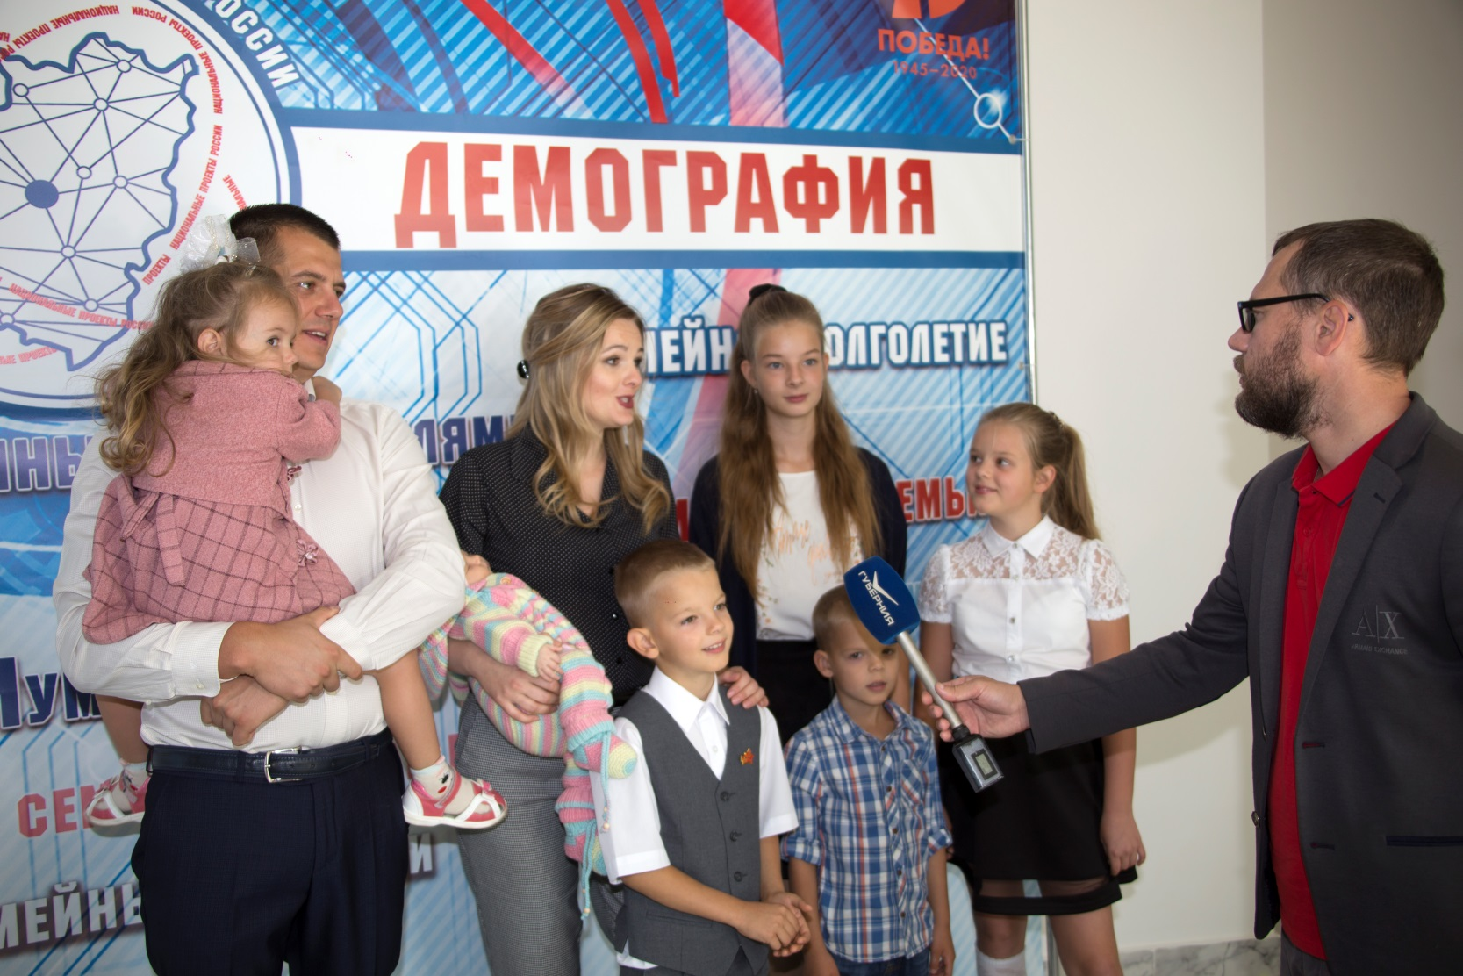
на территории муниципального района Волжский
Реализации национального проекта
достижение значений показателей за 2020 год

Slide 2
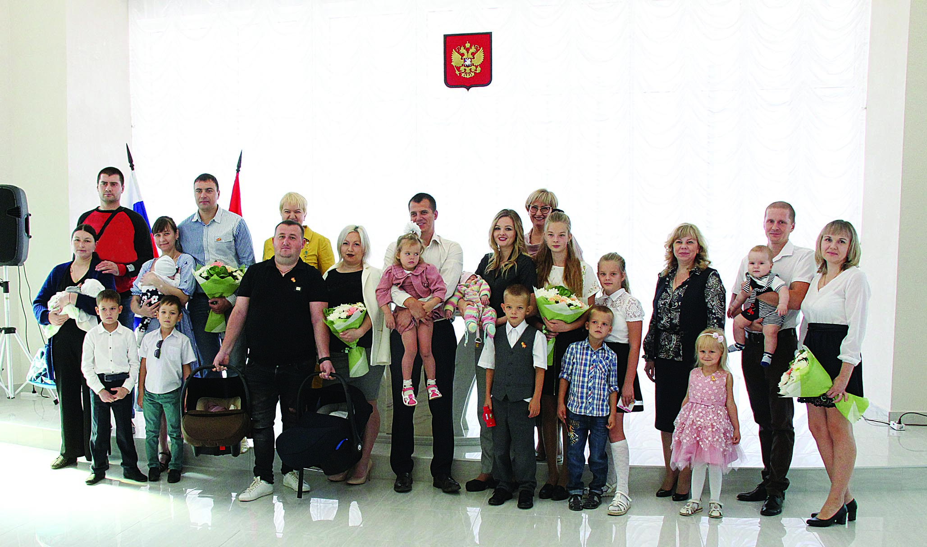
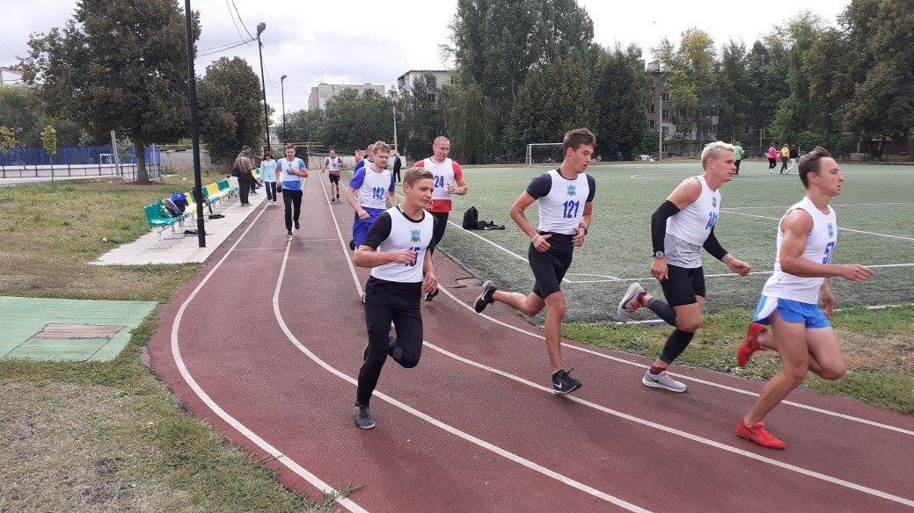
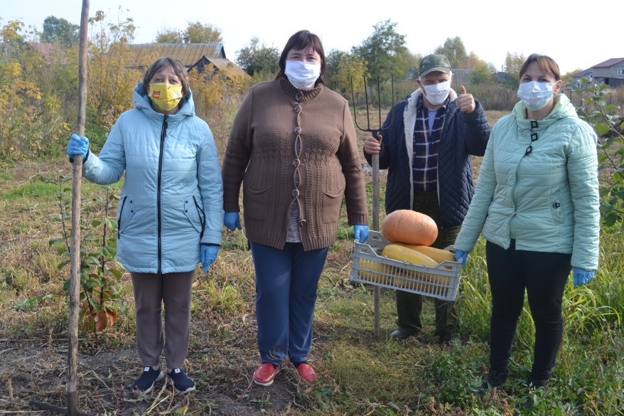
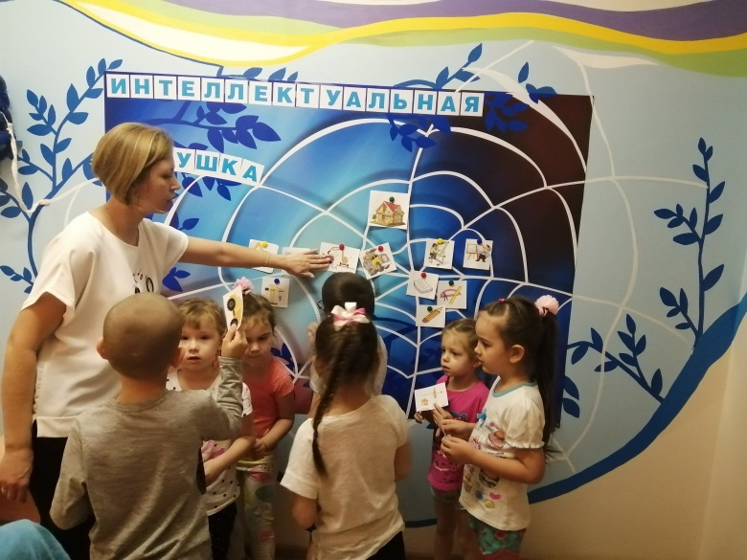
В НП «Демография» входят 5 федеральных проектов:
1. «Финансовая поддержка семей при рождении детей»
2. «Содействие занятости женщин – создание условий дошкольного образования для детей в возрасте до трех лет»
3. «Старшее поколение»
4. «Укрепление общественного здоровья»
5. «Спорт-норма жизни»

Slide 3
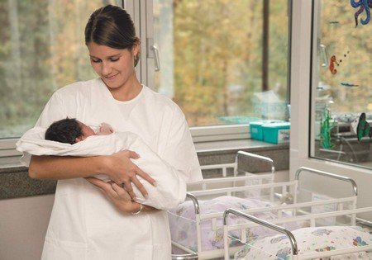
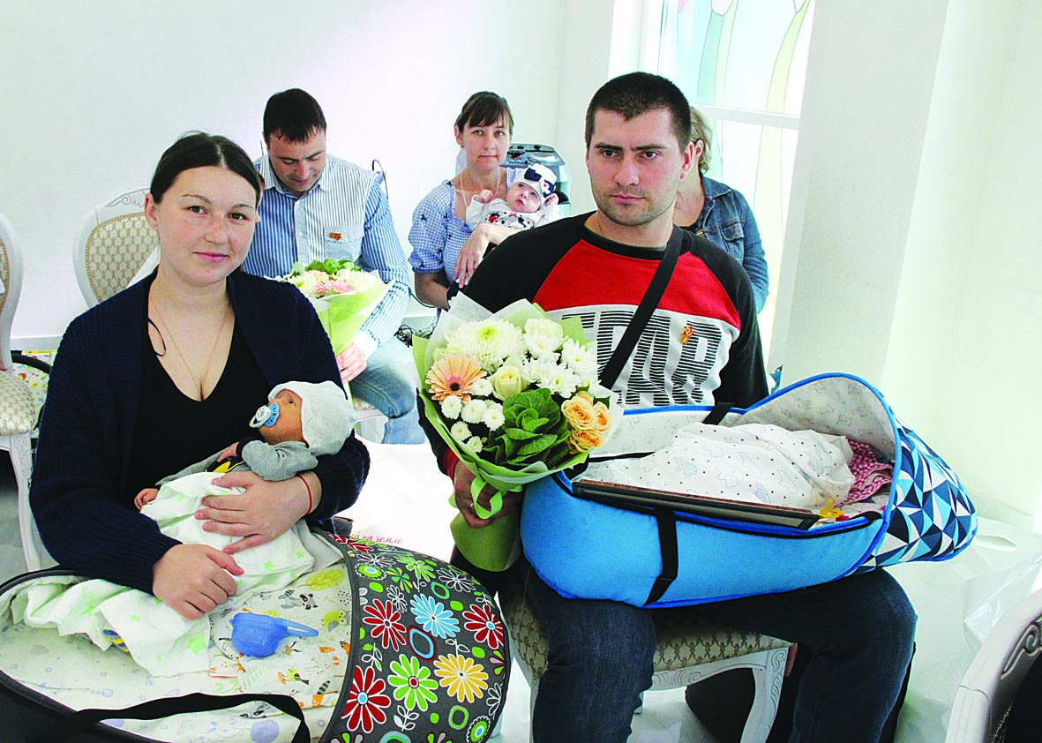
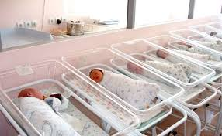
№ | Декомпозированный показатель | План на 2020 год | Факт за 2020 год
1 | Наличие плана мероприятий, направленных на стимулирование рождаемости на территории муниципального образования (городского округа) | 1 | 1
Утверждён Постановлением Администрации муниципального района Волжский от 17.06.2019 № 851

Slide 4
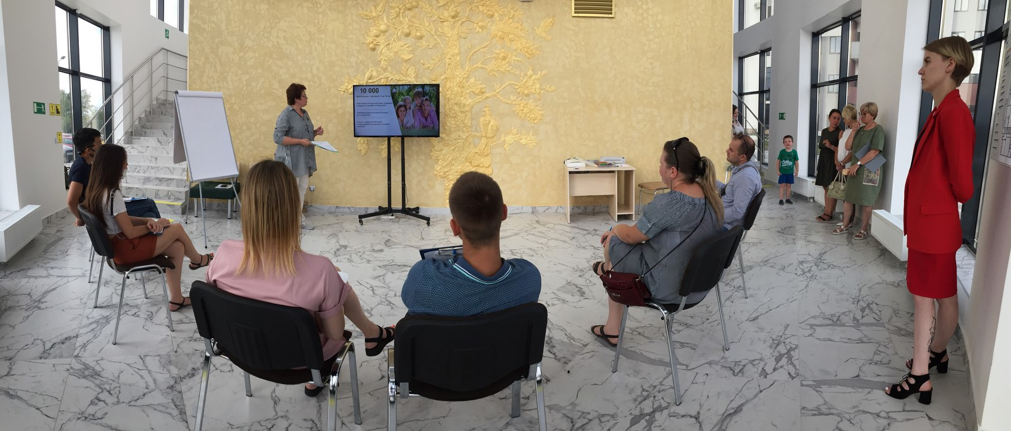
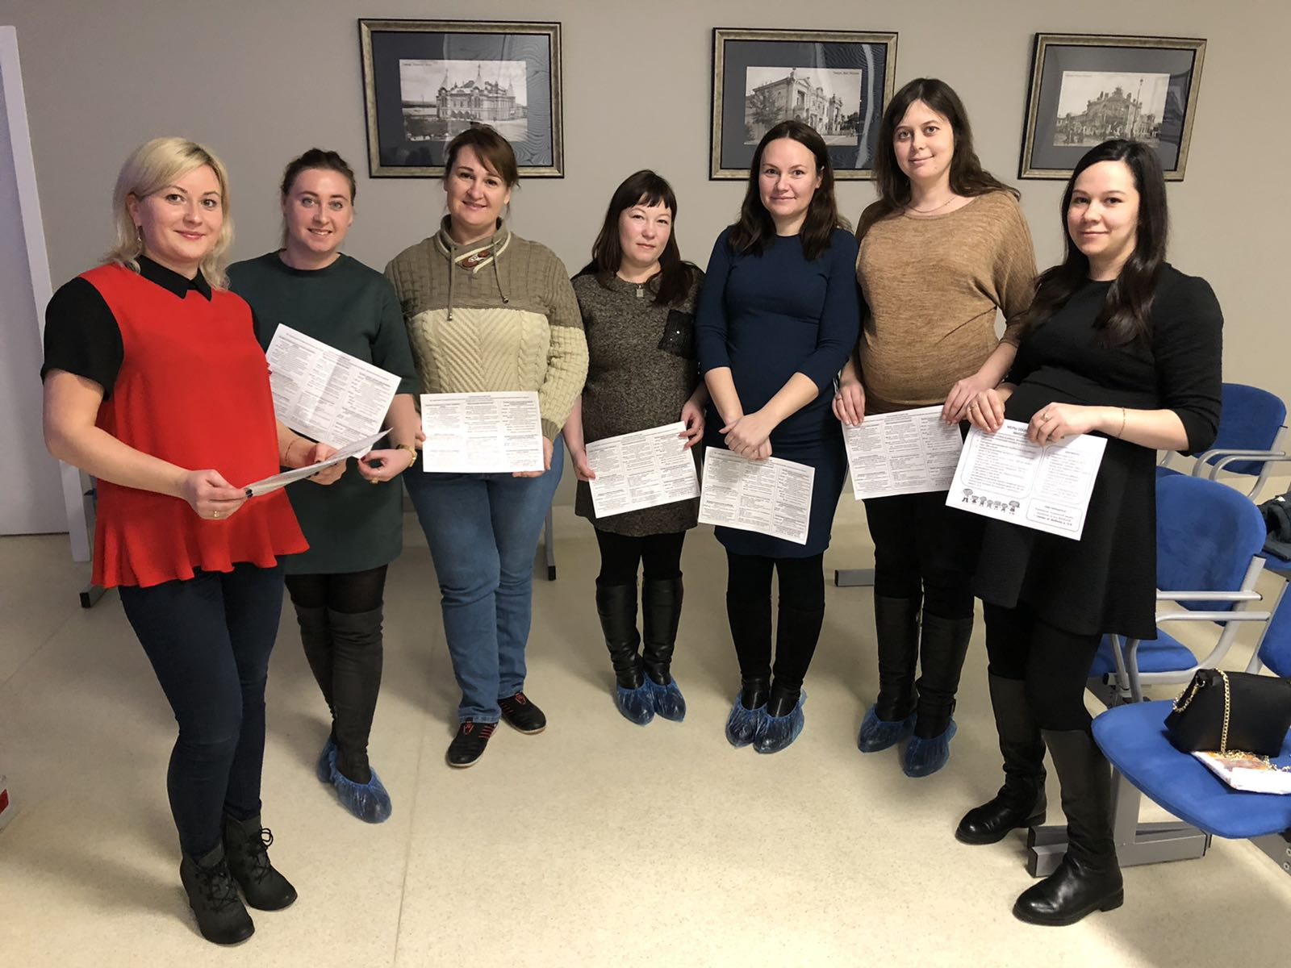
№ | Декомпозированный показатель | План на 2020 год | Факт за 2020 год
2 | Проведение встреч с населением муниципального образования с участием специалистов органов социальной защиты населения в целях разъяснения порядка предоставления мер социальной поддержки, направленных на стимулирование рождаемости, от общего количества проведенных встреч с населением (доля охвата – не менее 1 % от численности населения муниципалитета) | не менее 1% | 1,42% (1639 чел.)

Slide 5
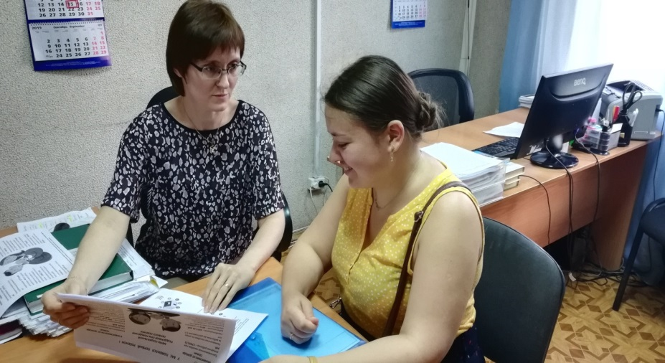
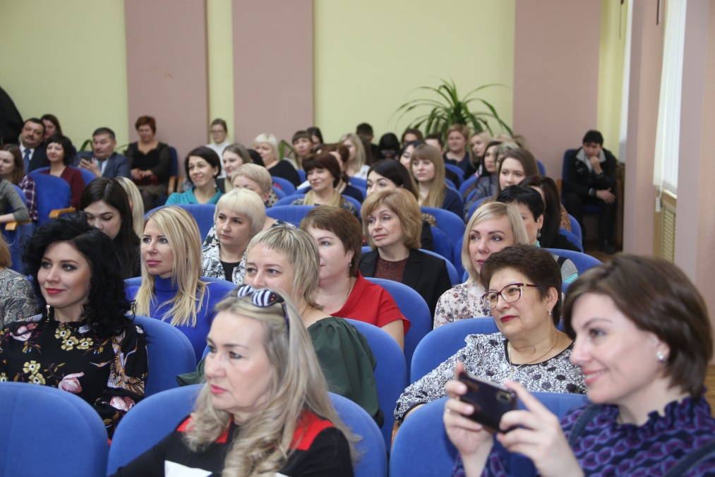
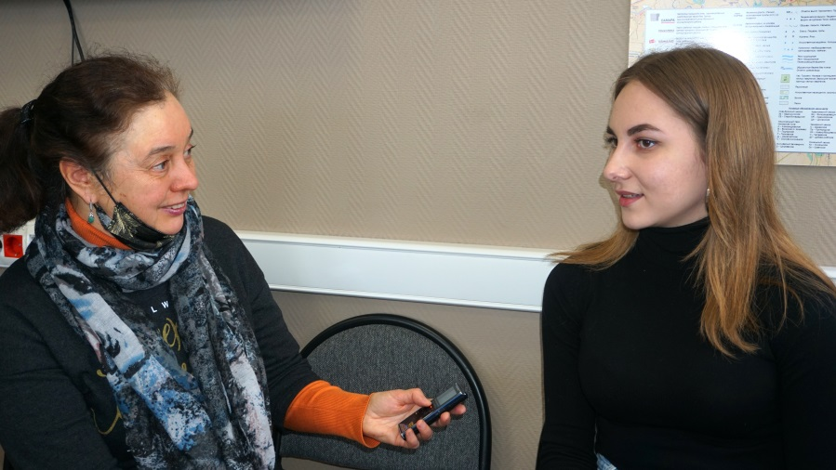
№ | Декомпозированный показатель | План на 2020 год | Факт за 2020 год
3 | Количество информационных материалов о порядке предоставления мер социальной поддержки, направленных на стимулирование рождаемости (памятки, буклеты, информация в СМИ, сети Интернет, в том числе в социальных сетях) (не менее 12 материалов в год) | не менее 12 | 56

Slide 6
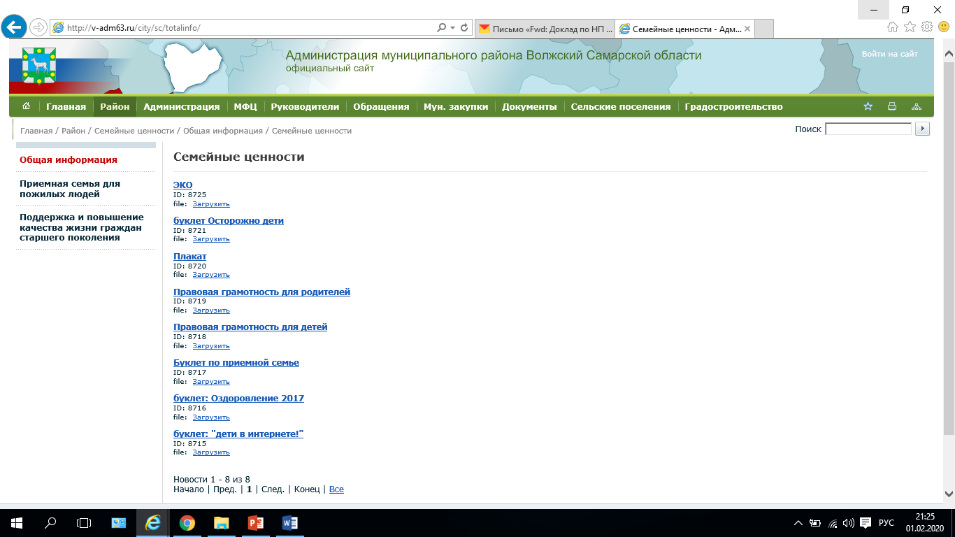
№ | Декомпозированный показатель | План на 2020 год | Факт за 2020 год
4 | Наличие раздела на официальном сайте администрации муниципального образования, посвященного пропаганде семейных ценностей, мерам социальной поддержки, процедурам ЭКО, обучению и воспитанию детей и т.д. (есть - 1, нет - 0) | 1 | 1

Slide 7
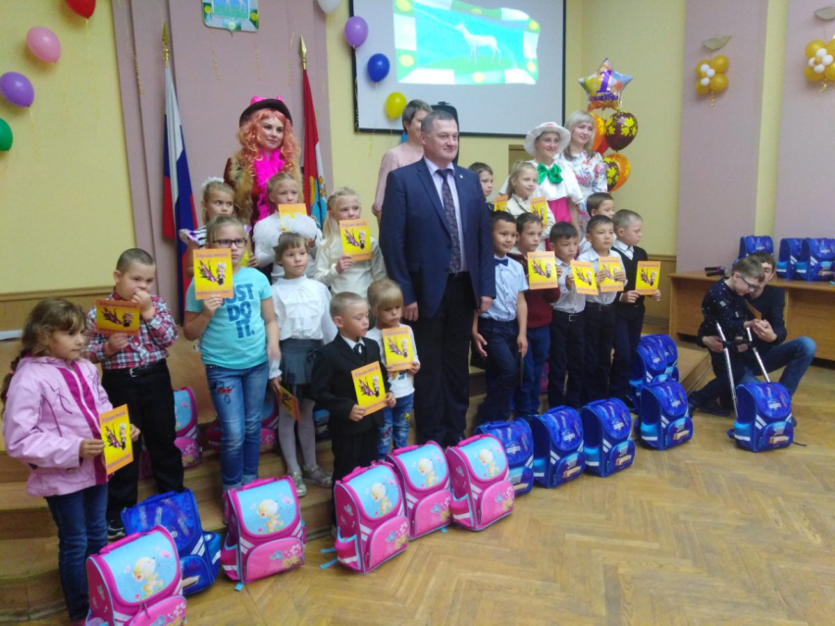
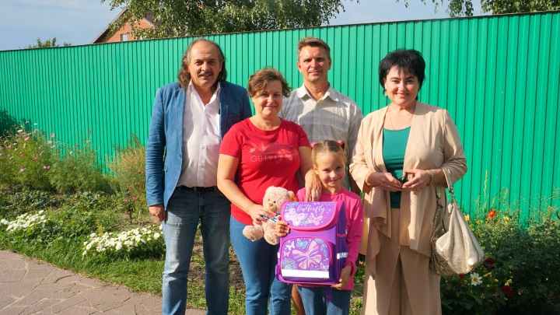
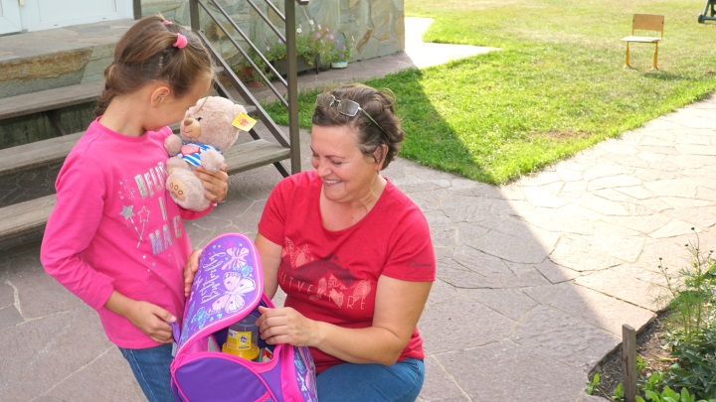
№ | Декомпозированный показатель | План на 2020 год | Факт за 2020 год
5 | Наличие дополнительных финансовых мер социальной поддержки, направленных на стимулирование рождаемости и многодетность (исходя из возможности муниципалитета, пример: предоставление бесплатного (льготного) питания детям в школах, материальная помощь в связи с трудной жизненной ситуацией, льготы по оплате жилого помещения и коммунальных услуг, бесплатное посещение детей из многодетных семей спортивных, дополнительных образовательных секций, талоны на посещение бань и т.д.) | 1 | 1
В 2020 году из средств бюджета района:
101 малообеспеченной семье с детьми была оказана материальная помощь на общую сумму 1 131 735 рублей;
52 семьи, воспитывающие детей-инвалидов, получили единовременную выплату в размере по 5000 рублей;
45 детей, которые пошли в 1-й класс, получили школьные ранцы
с учебными принадлежностями.

Slide 8
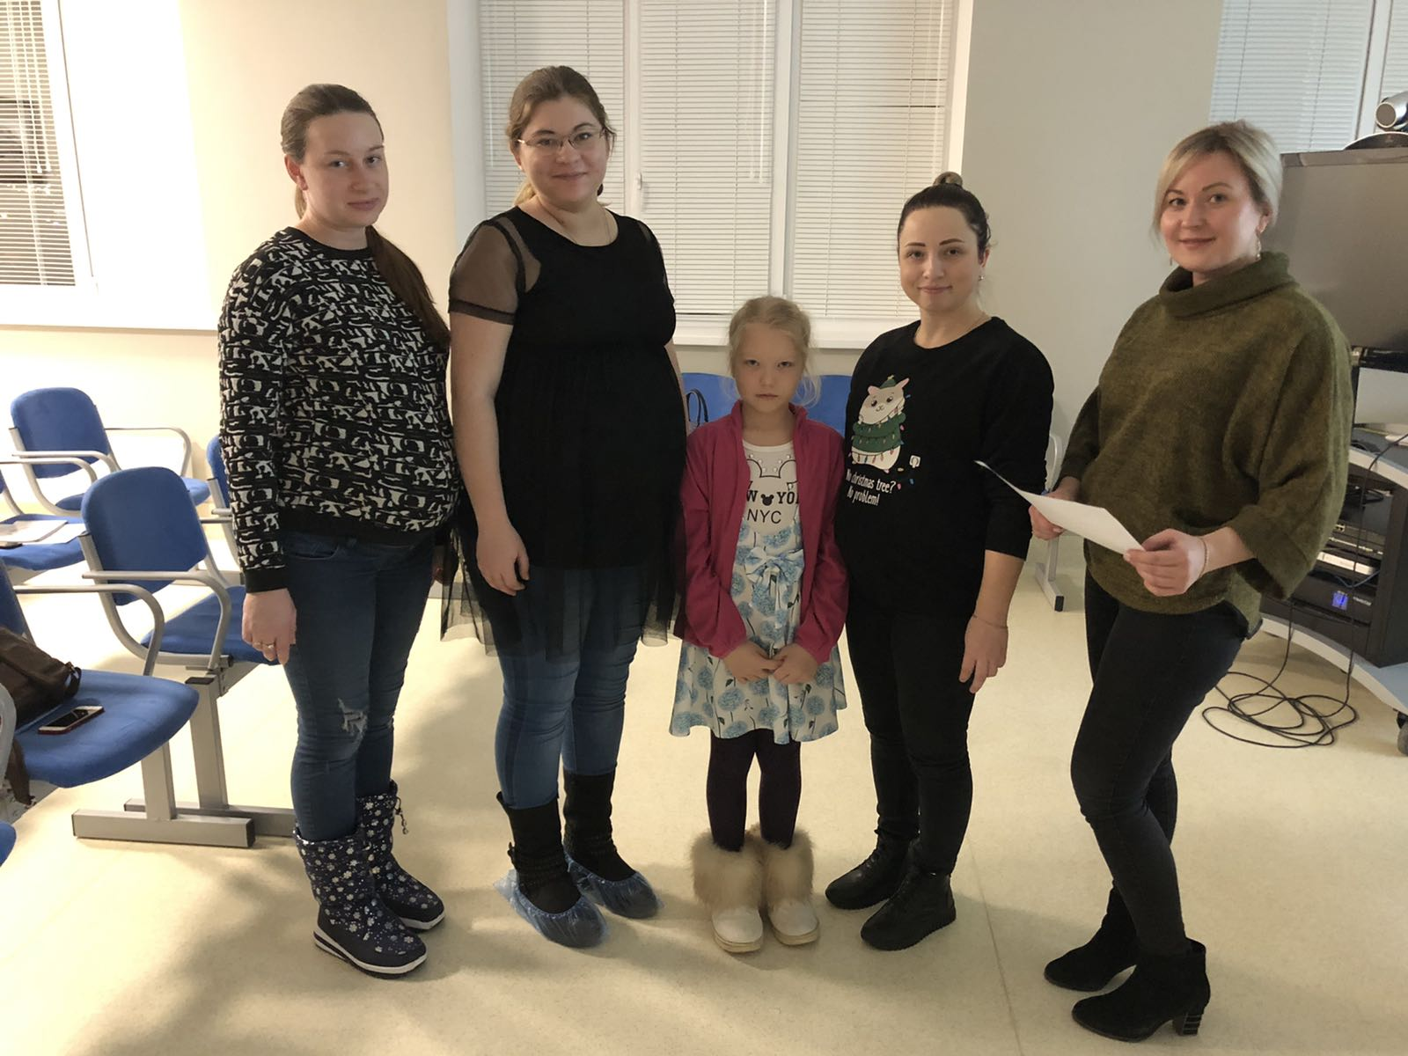
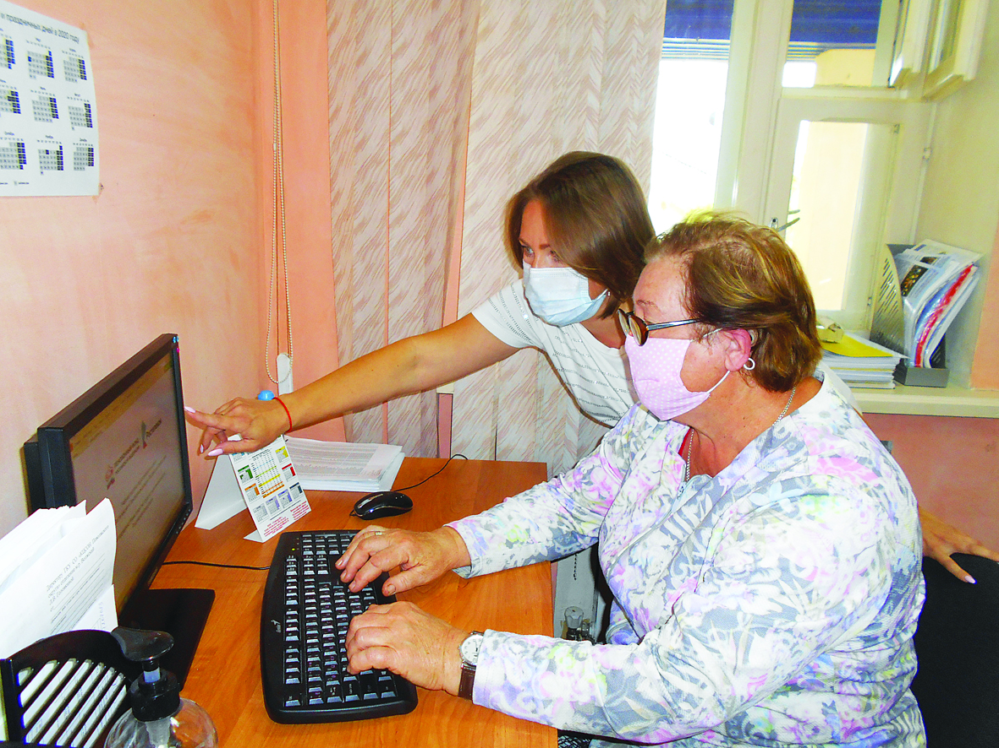
№ | Декомпозированный показатель | План на 2020 год | Факт за 2020 год
6 | Наличие взаимодействия администраций муниципальных образований и специалистов Комплексных центров социального обслуживания населения, ведущих добротное консультирование (с целью помощи в бытовых проблемах: трудоустройство, обеспечение места в детских садах, заключение социального контракта, материальная помощь и т.д.) | 1 | 1

Slide 9
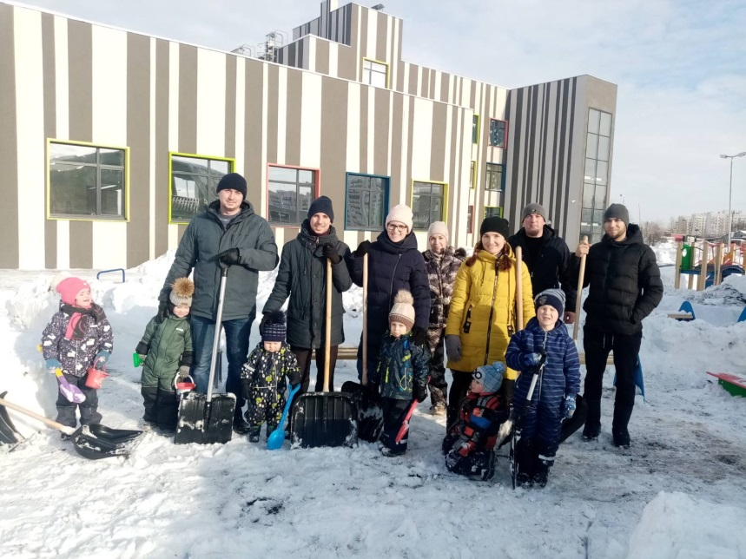
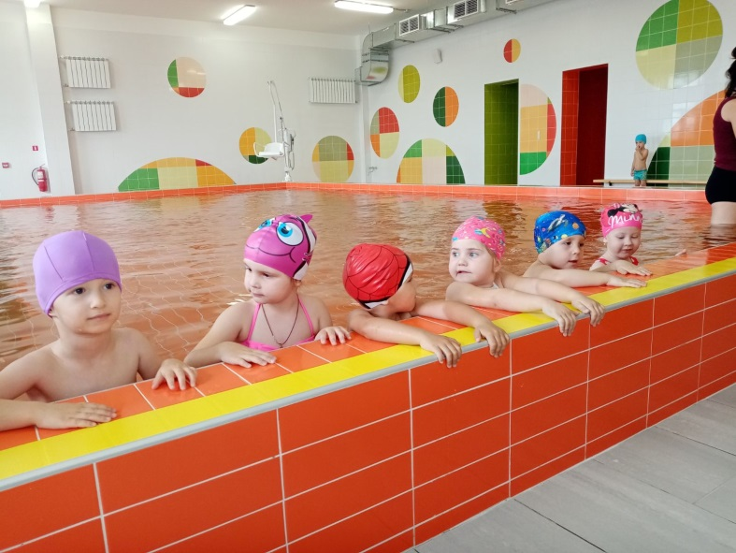
№ | Декомпозированный показатель | План на 2020 год | Факт за 2020год
7 | Доступность дошкольного образования для детей в возрасте от полутора до трёх лет | 100% | 100%
В 2020 году на территории района введены в эксплуатацию 5 детских садов:
на 250 (80 ясельных) мест в пгт. Смышляевка;
на 294 (63+15 ясельных) места в с.п.Черноречье, с.Николаевка, мкр.«Южный город»;
2 сада на 300 (54 ясельных) мест в с.п.Лопатино, мкр.«Южный город»;
на 350 (30 ясельных) мест в г.п.Смышляевка, пгт.Стройкерамика, мкр.«КОШЕЛЕВ-ПРОЕКТ».
В действующих садах открыто 39 дополнительных ясельных мест (с.Воскресенка и с.Рождествено).

Slide 10
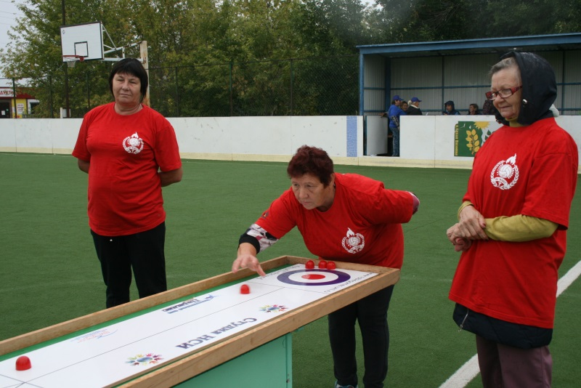
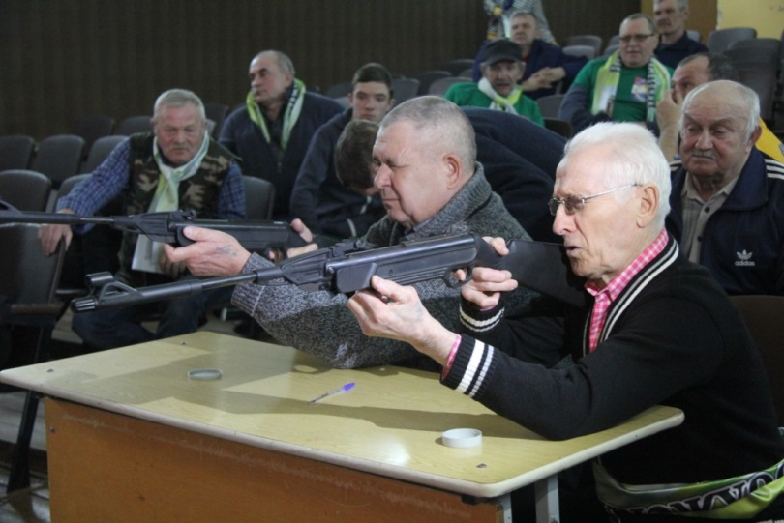
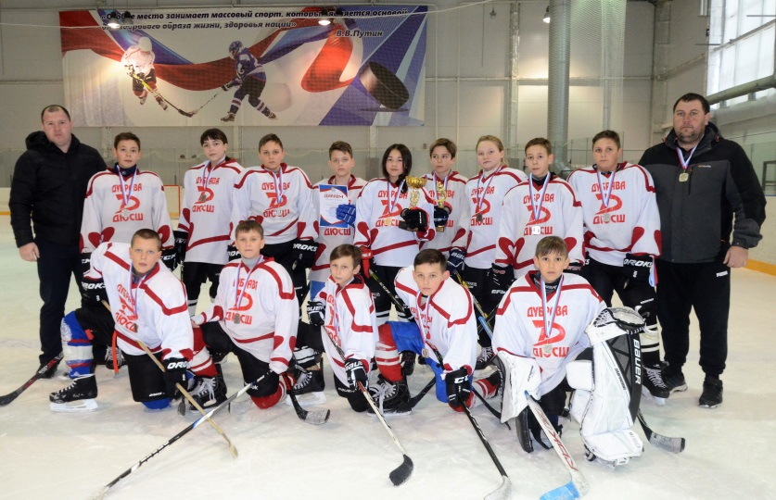
№ | Декомпозированный показатель | План на 2020 год | Факт за 2020год
8 | Доля детей и молодежи Самарской области (возраст от 3 до 29 лет), систематически занимающихся физической культурой и спортом, в общей численности детей и молодежи Самарской области (возраст от 3 до 29 лет) | 81,5% | 88,1%
9 | Доля населения Самарской области среднего возраста (женщины от 30 до 54 лет, мужчины от 30 до 59 лет), систематически занимающихся физической культурой и спортом, в общей численности населения Самарской области среднего возраста (женщины от 30 до 54 лет, мужчины от 30 до 59 лет) | 30,0% | 31,5%
10 | Доля населения Самарской области старшего возраста (женщины от 55 до 79 лет, мужчины от 60 до 79 лет), систематически занимающихся физической культурой и спортом в общей численности населения Самарской области старшего возраста (женщины от 55 до 79 лет, мужчины от 60 до 79 лет) | 13,7% | 16%

Slide 11
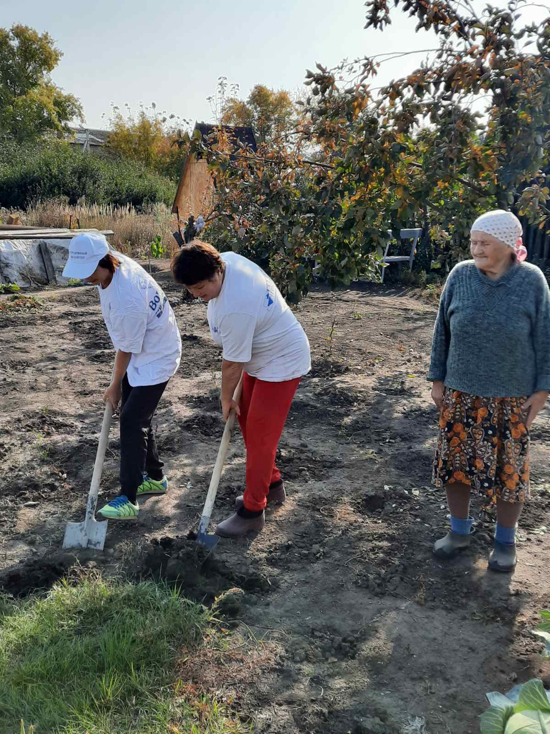
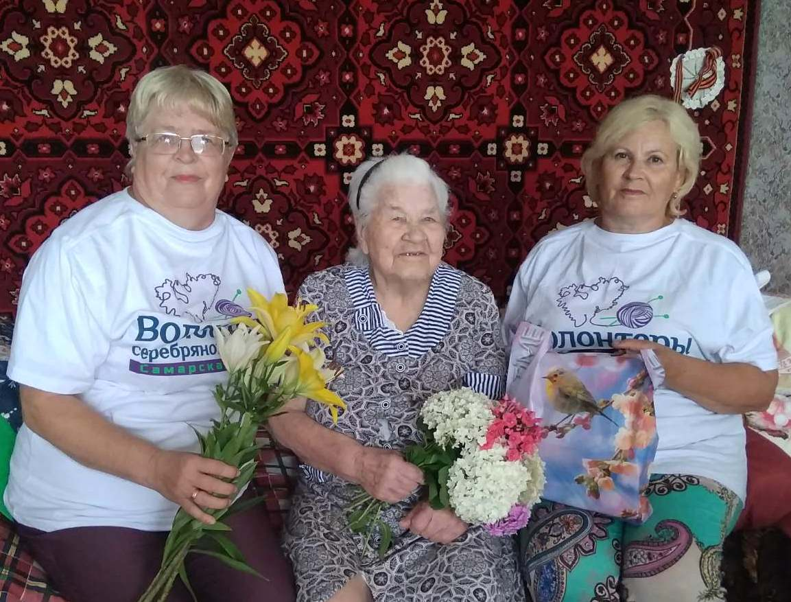
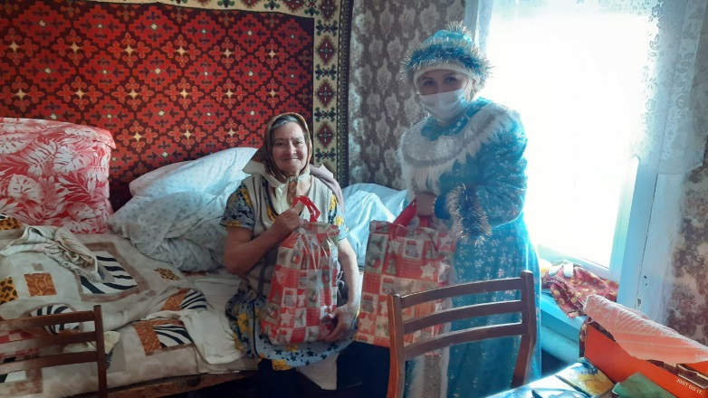
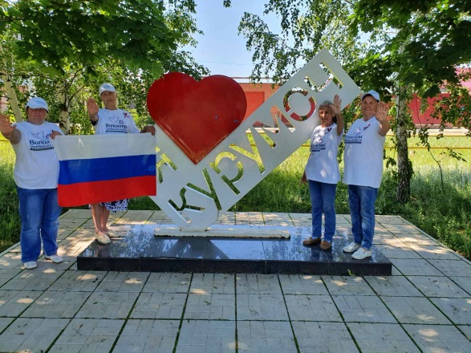
№ | Декомпозированный показатель | План на 2020 год | Факт за 2020год
11 | Количество граждан пожилого возраста, вовлеченных в добровольческую деятельность и движение «Серебряные волонтеры», проживающих на территории муниципального образования | 10 | 69

Slide 12
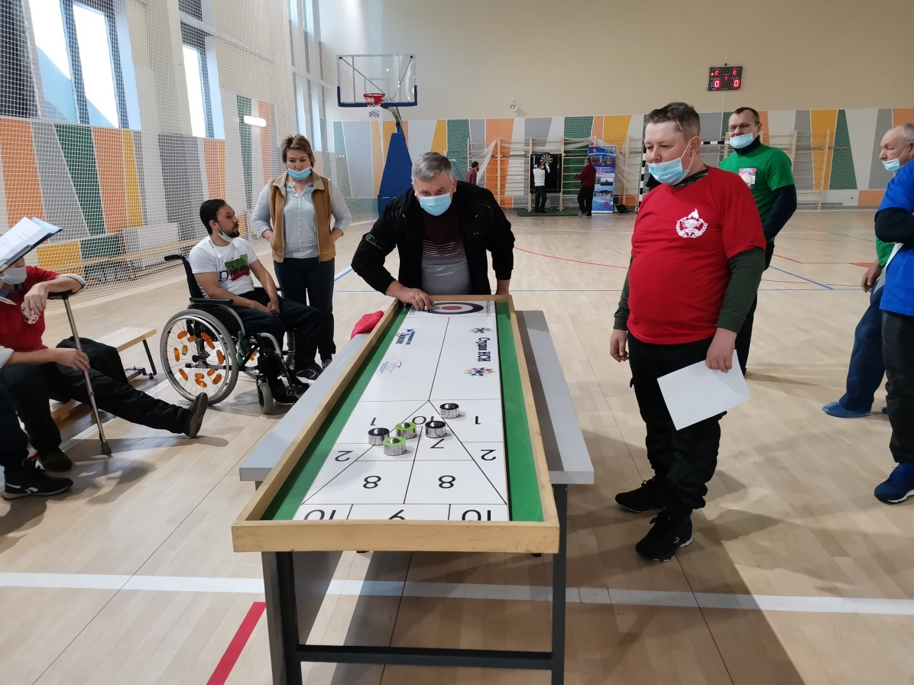
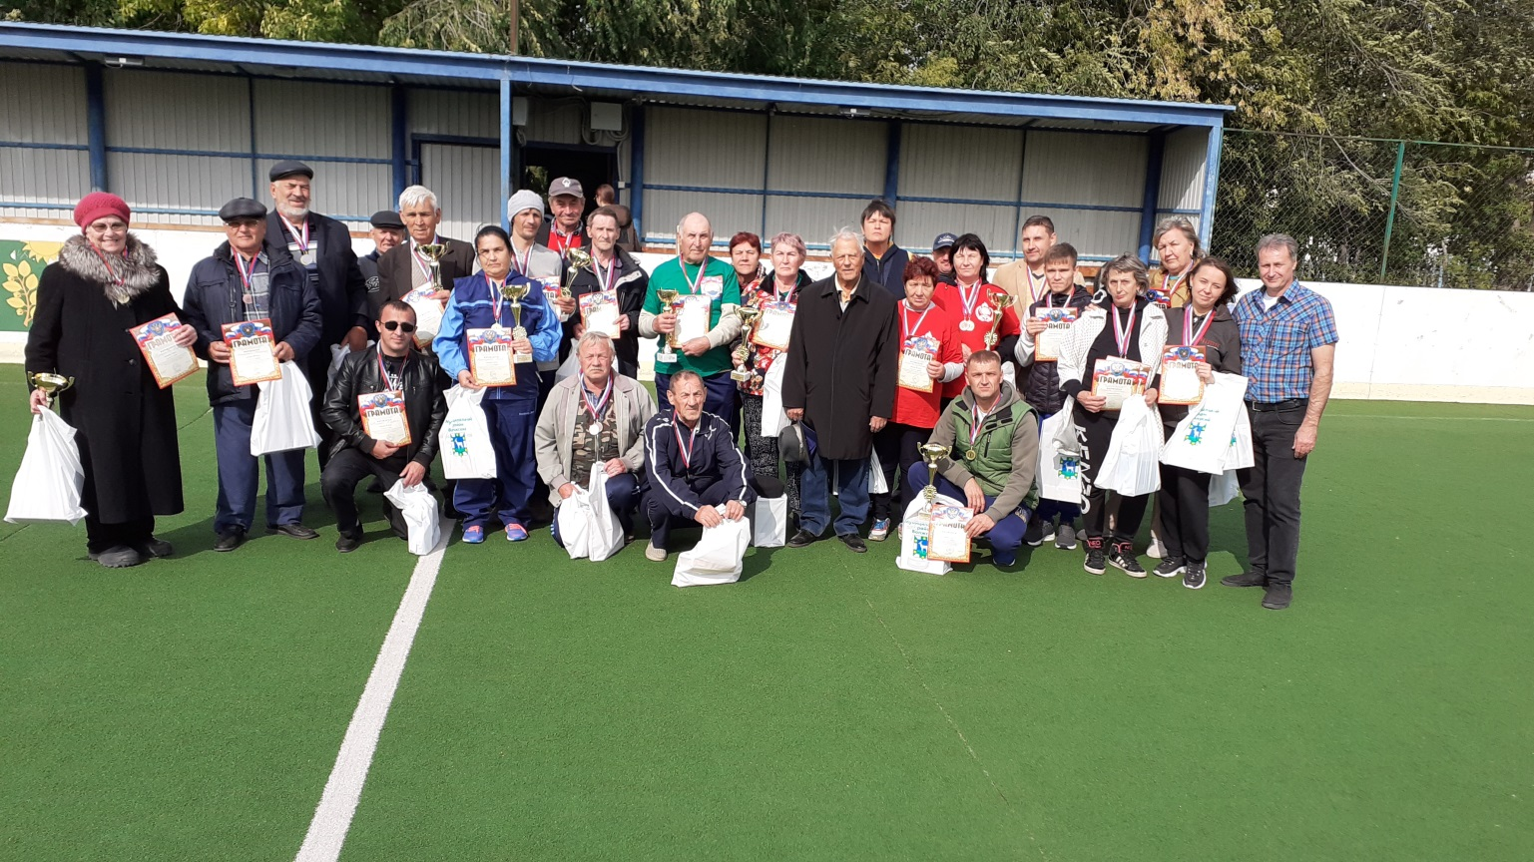
№ | Декомпозированный показатель | План на 2020 год | Факт за 2020год
12 | Доля граждан пожилого возраста, вовлеченных в занятия физической культурой и спортом (систематические занятия спортом, спортивные праздники и чемпионаты, турниры по бильярду, шашкам, шахматам, домино, олимпиады «третьего возраста», конкурсные мероприятия и акции, направленные на различную физическую активность), от общего количества граждан пожилого возраста, проживающих на территории муниципального образования | не менее 11% | 15,9%

Slide 13
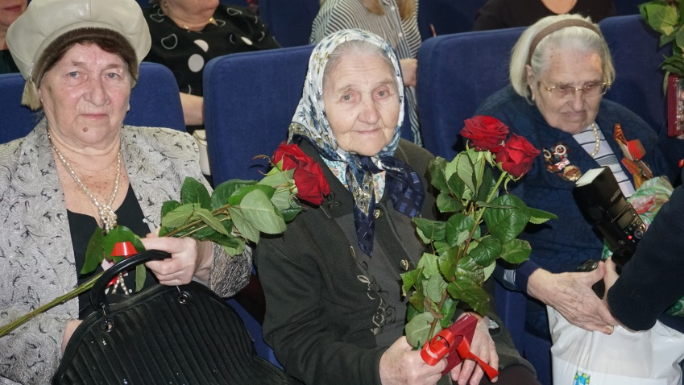
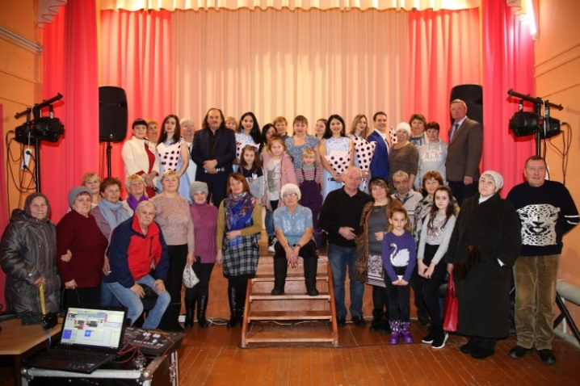
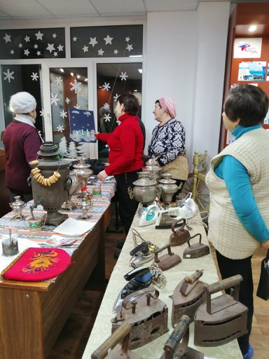
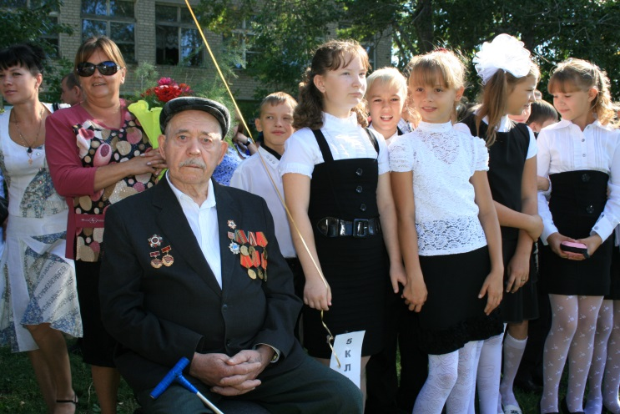
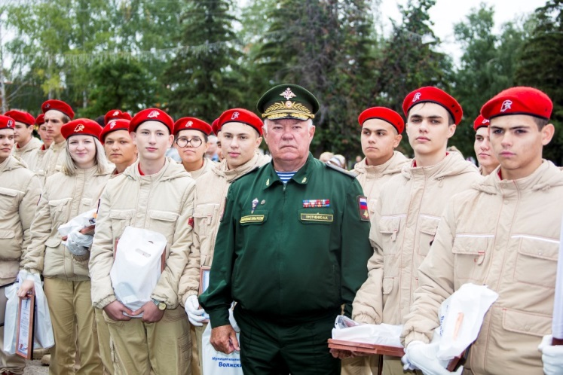
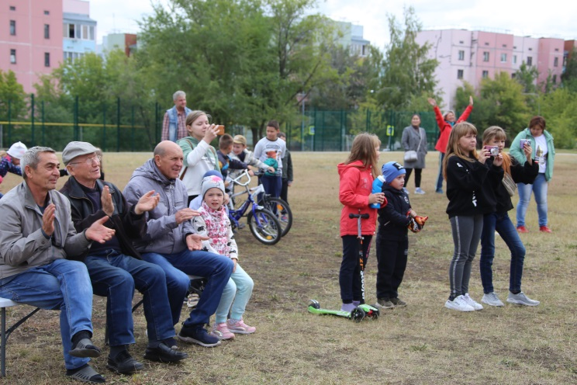
№ | Декомпозированный показатель | План на 2020 год | Факт за 2020год
13 | Доля граждан пожилого возраста, вовлеченных в социокультурные мероприятия (концерты и тематические праздники, духовно-просветительские мероприятия, вечера отдыха, встречи, концертные программы, выставки народного творчества) от общего количества граждан пожилого возраста, проживающих на территории муниципального образования | не менее 11% | 39,34%
14 | Количество проведенных мероприятий по организации социального туризма, позволяющего гражданам пожилого возраста ближе познакомиться с историей родного края, его природными ресурсами, традициями, культурным наследием (посещение музеев, театров, галерей, выставок, исторических и святых мест) | не менее 4 | 140
15 | Количество проведенных мероприятий по привлечению пожилых людей с активной жизненной позицией к воспитанию подрастающего поколения (встречи со старшеклассниками, направленные на патриотическое воспитание молодежи, сохранение семейных, культурных и исторических ценностей, пропаганду здорового образа жизни) | не менее 4 | 49

Slide 14
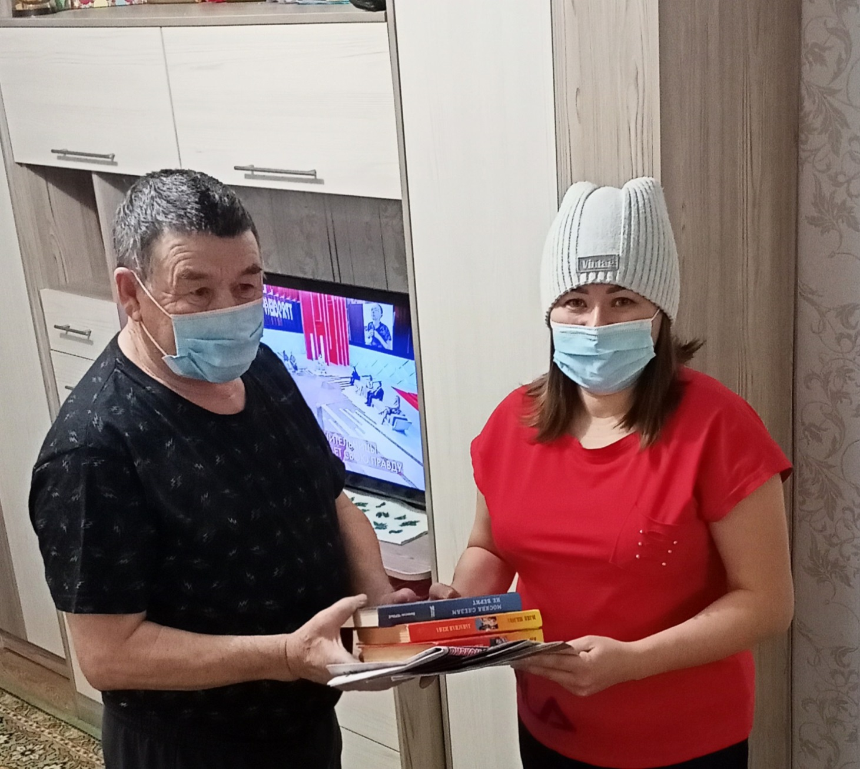
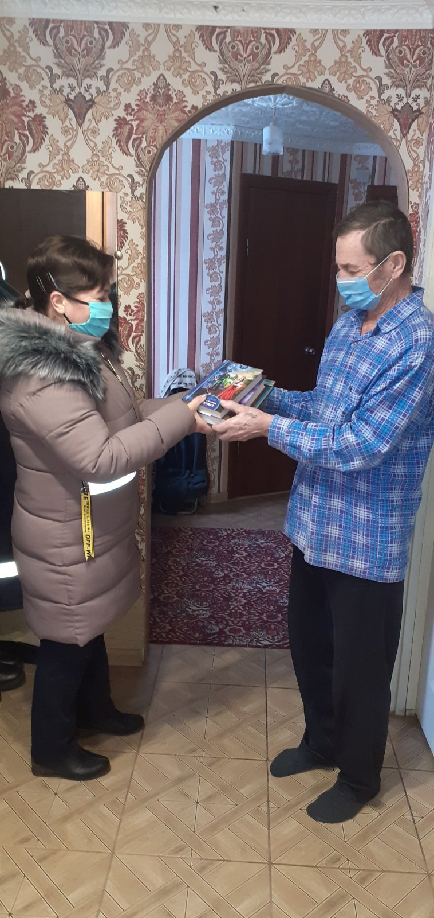
№ | Декомпозированный показатель | План на 2020 год | Факт за 2020 год
16 | Наличие библиотечного обслуживания лиц пожилого возраста на дому | 1 | 1

Slide 15
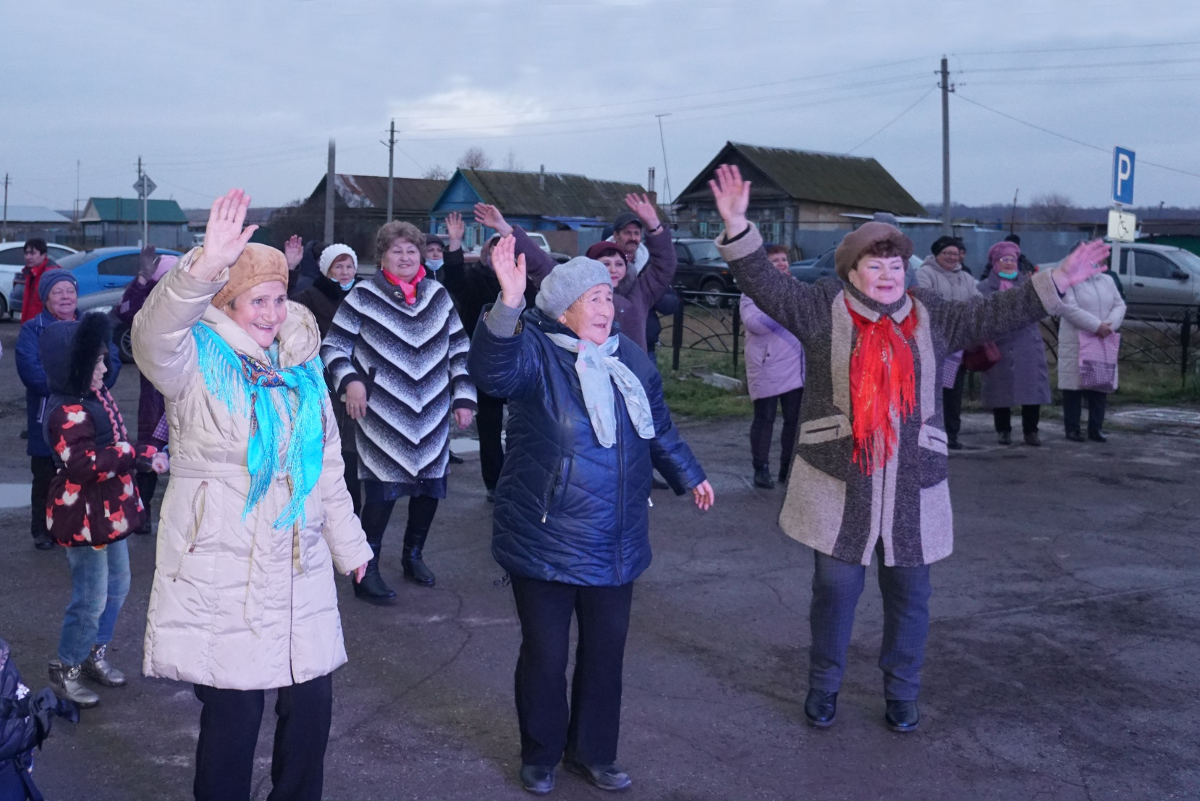
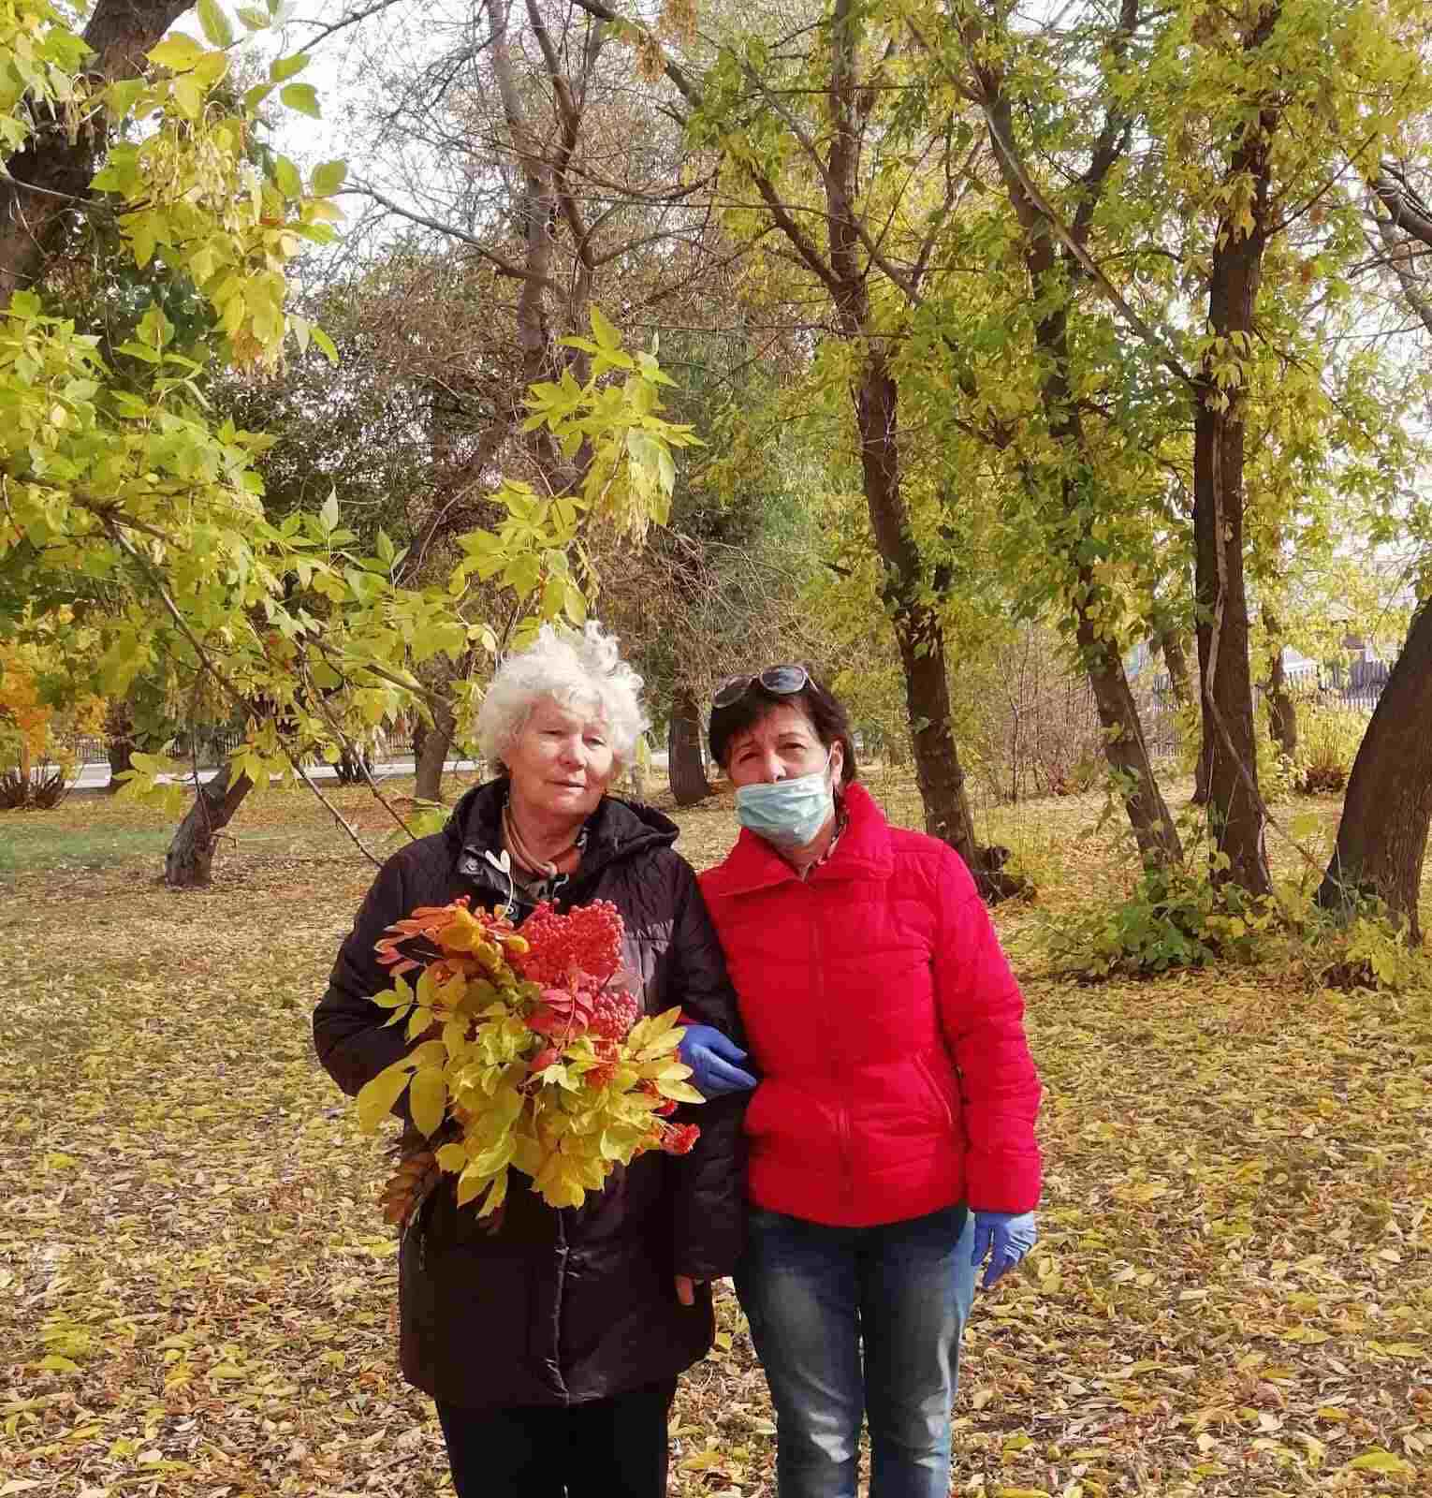
№ | Декомпозированный показатель | План на 2020 год | Факт за 2020 год
17 | Доля граждан пожилого возраста, удовлетворенных качеством районных (городских) спортивных мероприятий в отчетном году, в общем количестве опрошенных граждан пожилого возраста, принявших участие в районных (городских) спортивных мероприятиях | не менее 50% | 100%
18 | Доля граждан пожилого возраста, удовлетворенных качеством районных (городских) социокультурных мероприятий в отчетном году, в общем количестве опрошенных граждан пожилого возраста, принявших участие в районных (городских) социокультурных мероприятиях | не менее 50% | 98,4%
19 | Доля граждан пожилого возраста, удовлетворенных услугой «Социальный туризм» в отчетном году, в общем количестве опрошенных граждан пожилого возраста, получивших данную услугу | не менее 50% | 99,3%

Slide 16
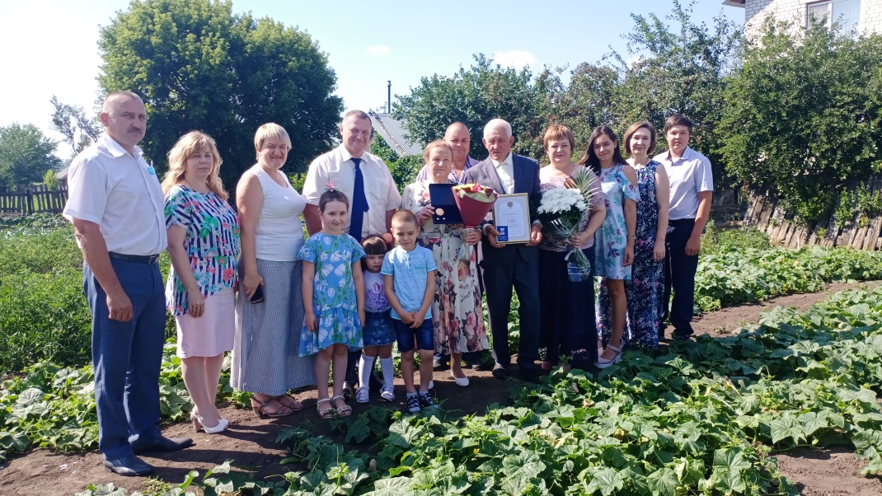
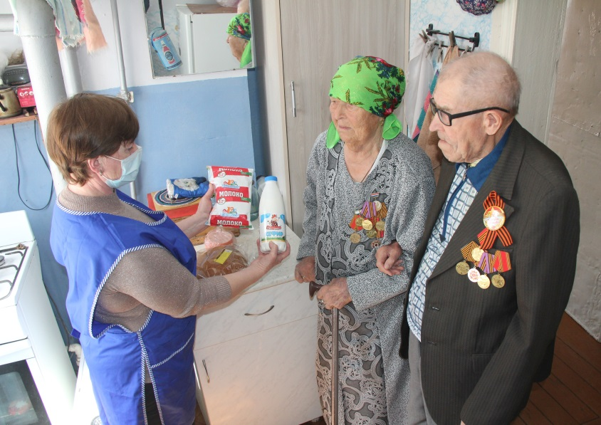
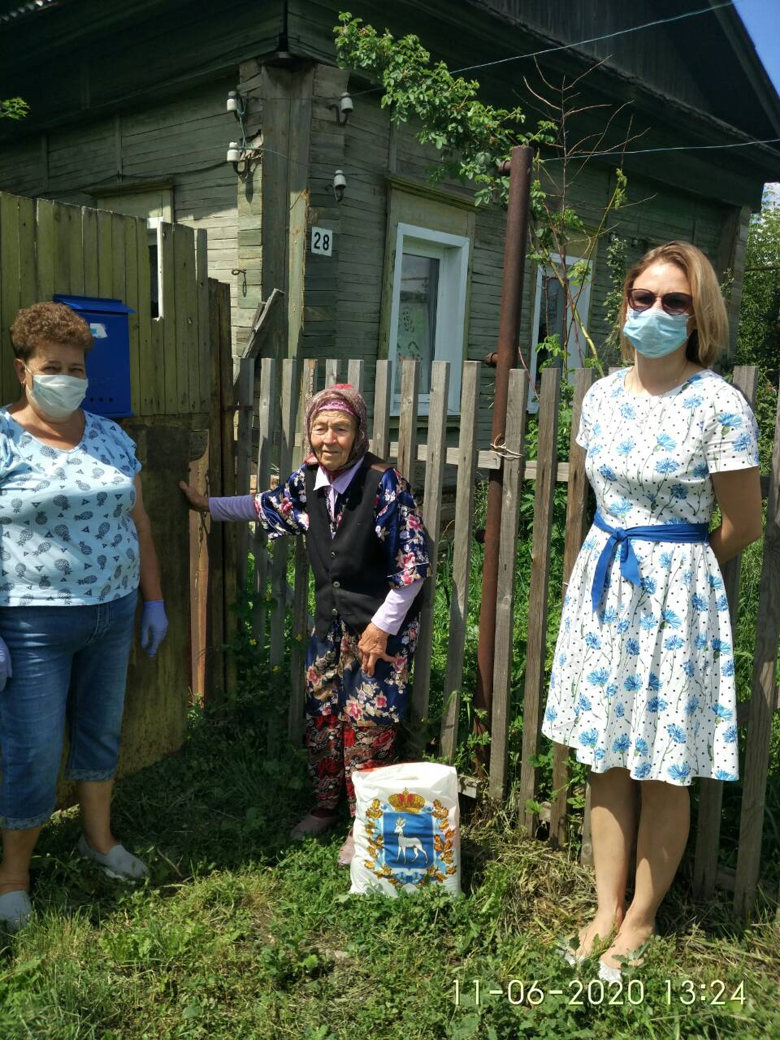
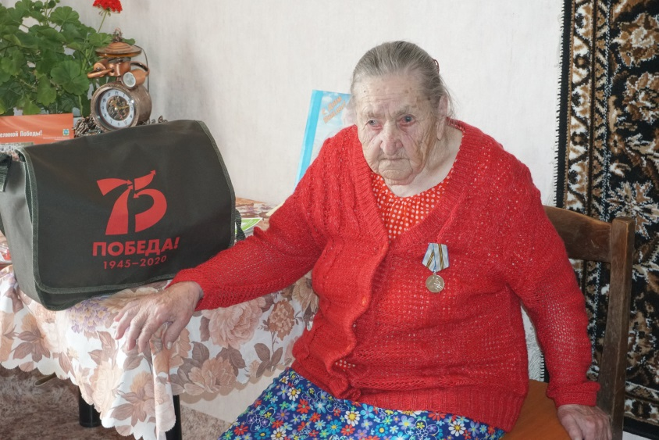
В 2020 году из средств бюджета района:
46 гражданам пожилого возраста оказана
материальная помощь на общую сумму 913 667 рублей.
№ | Декомпозированный показатель | План на 2020 год | Факт за 2020 год
20 | Наличие дополнительных мер социальной поддержки для нуждающихся граждан пожилого возраста | 1 | 1

Slide 17
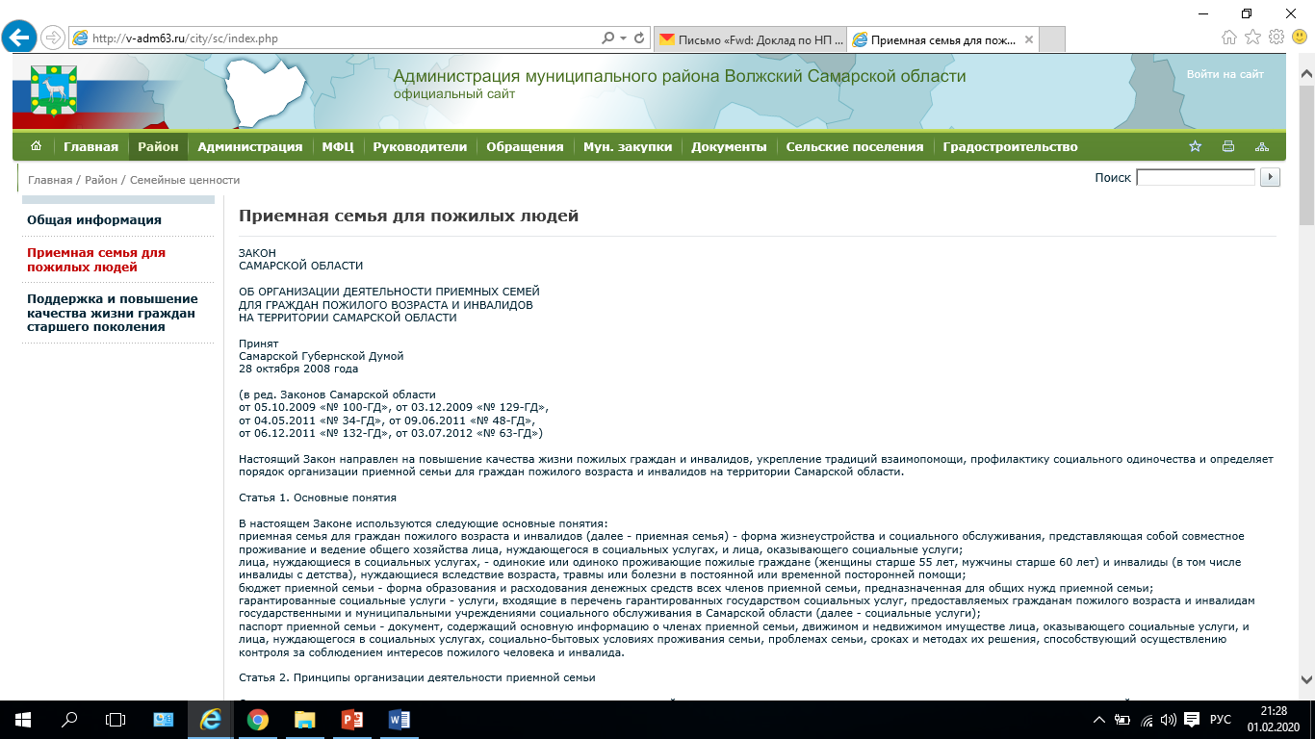
№ | Декомпозированный показатель | План на 2020 год | Факт за 2020 год
21 | Количество информационных материалов в целях системной поддержки и повышения качества жизни граждан старшего поколения, размещенных на официальном сайте администрации муниципального образования и в районных, городских, областных печатных изданиях | не менее 8 | 74
22 | Наличие специализированного раздела на информационном стенде и официальном сайте администраций муниципального образования «Приемная семья для пожилых людей» (размещение закона Самарской области от 28.10.2008 №121-ГД «Об организации деятельности приемных семей для граждан пожилого возраста и инвалидов на территории Самарской области») | 1 | 1

Slide 18
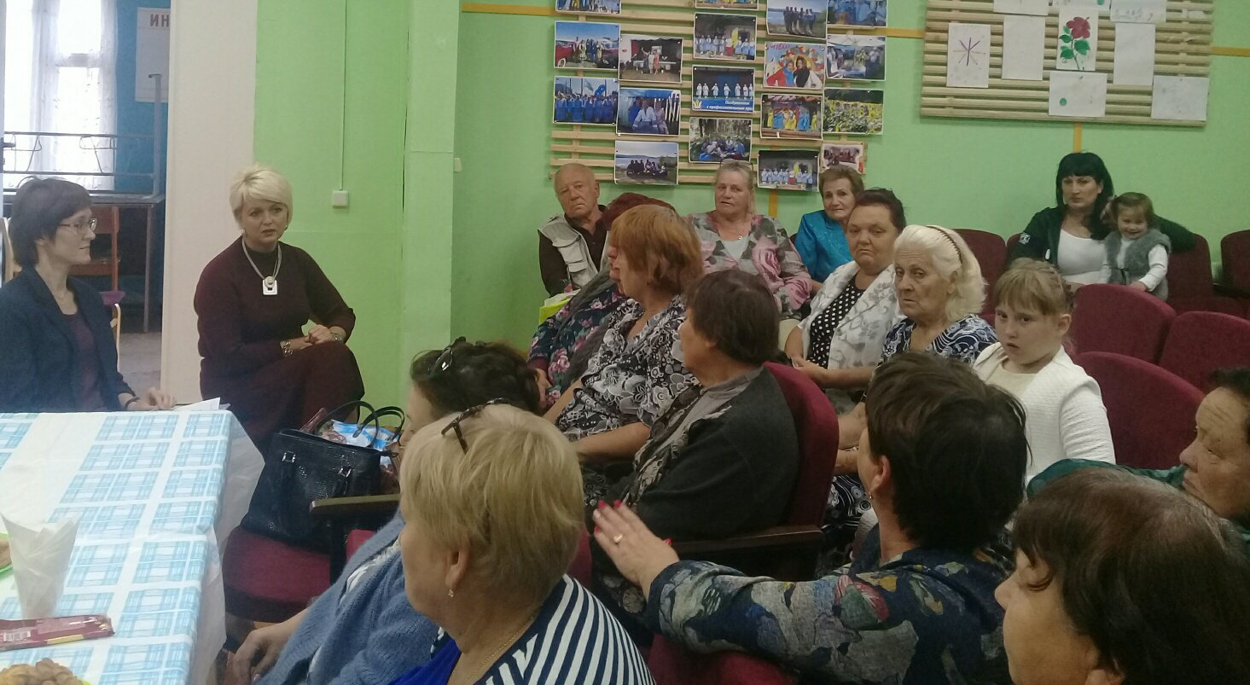
№ | Декомпозированный показатель | План на 2020 год | Факт за 2020 год
23 | Количество встреч с населением муниципального образования с участием специалистов органов социальной защиты населения в целях разъяснения мер социальной поддержки лиц пенсионного возраста и граждан, достигших в период с 1 января 2019 года по 31 декабря 2027 года возраста женщины 55 лет и более, мужчины 60 лет и более; специалистов органов службы занятости населения в целях разъяснения изменений в законодательстве о занятости населения, а также по вопросам трудового законодательства, охраны труда работников предпенсионного возраста | не менее 8 | 11

Slide 19
Благодарим за внимание!

